Slide 1

Модерни JavaScript приложения
с AngularJS
Дипломант:
Специалност: Информационни технологии
УНИВЕРСИТЕТ ПО БИБЛИОТЕКОЗНАНИЕ И ИНФОРМАЦИОННИ ТЕХНОЛОГИИ
София, 18.10.2016

Slide 2




Цели на магистърската теза
Проектиране и разработване на JavaScript уеб приложение с AngularJS
Показване на средства и инструменти за оптимизиране на
кода и средата за разработка
Създаване на тестове на ниво код
Генериране на документация

Slide 3
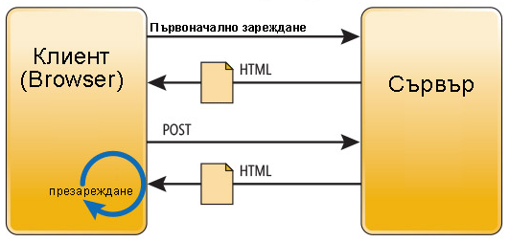
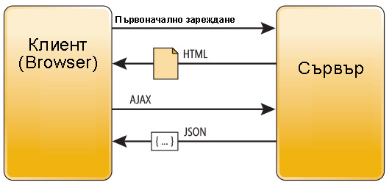
Принцип на работа на стандартно приложение
Цялата страница се сглобява на сървъра и
праща към клиента
При всяка нова заявка се изпраща нова сглобена страница
При всяка нова поискана страница се презарежда
цялото съдържане в браузъра
Водеща е сървърната технология
Принцип на работа на приложение на
една страница (SPA)
Има една единствена страница
Сглобяването на страницата става на ниво
клиент
При всяка нова заявка се получават от сървъра само нови данни, не цяла страница
Обновява се само елемента, за който се е получила нова информация
Приложението е независимо от сървърната технология

Slide 4
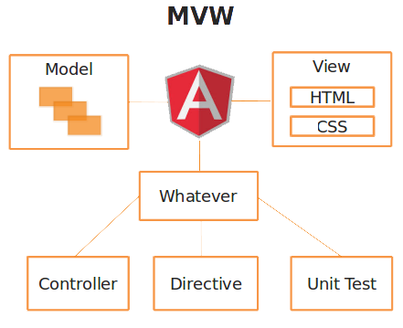
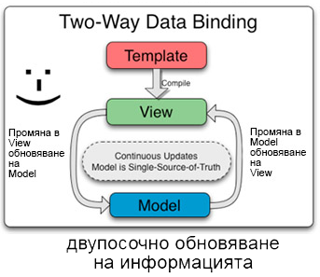
Предимства в използването на AngularJS
Лесен синтаксис
Архитектурен модел Model-View-Whatever (MVW)
Преизползване на готови функции наречено добавяне на зависимости (Dependency Injection)
Двупосочно обновяване на информацията (Two-Way Data Binding)
Създаване на компоненти за преизпозване - Директиви (Directives)
Разделяне на кода на модули и лесното им управление
Поддържа създаване на тестовe на ниво код (Unit Tests)

Slide 5
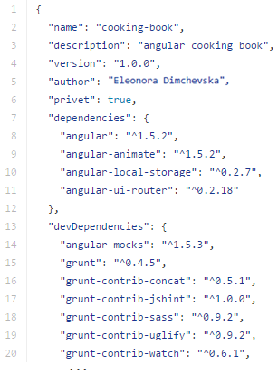
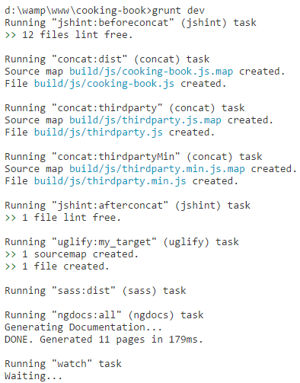
Организиране на процеса на разработка
package.json
Организиране на проект чрез NodeJS и NPM
Създаване на конфигурационен файл
Документиране на използваните ресурси в проекта
Разделяне на ресурсите на нужни за разработката (devDependencies) и нужни за функционалността на проекта (dependencies)
Автоматизиране на процесите чрез GruntJS
Сглобяване на всички създадени JavaScript файлове в един
Проверка за коректно написан JavaScript
Намаляване размера на JavaScript файловете
Генериране на документация
Групиране на задачите

Slide 6

Архитектура и дизайн на приложението
Разделяне на функционалностите на модули
Всяка функционалност представлява един самостоятелен модул
Всяка функционалност при необходимост може да бъде извикана в друг модул
Постига се чиста и ясна структура на проекта
cb-recipe
cb-recipe.controller.js
cb-recipe.module.js
cb-recipe.service.js
cb-search
cb-search.controller.js
cb-search.module.js
cb-search.service.js
cb-singleView
cb-singleView.controller.js
cb-singleView.module.js
cb-singleView.service.js

Slide 7
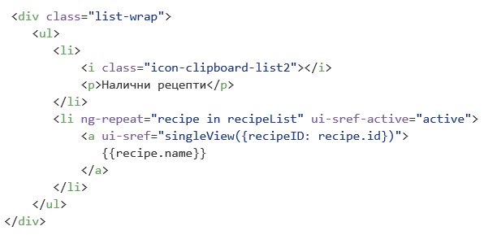
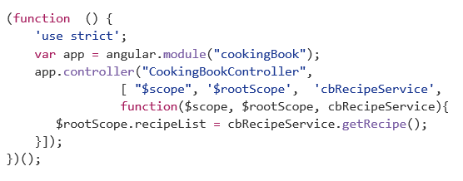
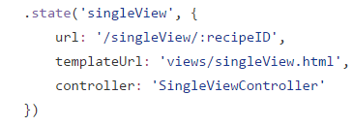
Изграждане скелета на приложението
index.html
Основната рамка на приложението и единствената страница
Зарежда различните темплейти при повикване
app.module.js
Основния модел на приложението
app.controller.js
Осъществява връзката между темплейта и логиката на приложението
app.routes.js
Създава се навигацията на приложението

Slide 8
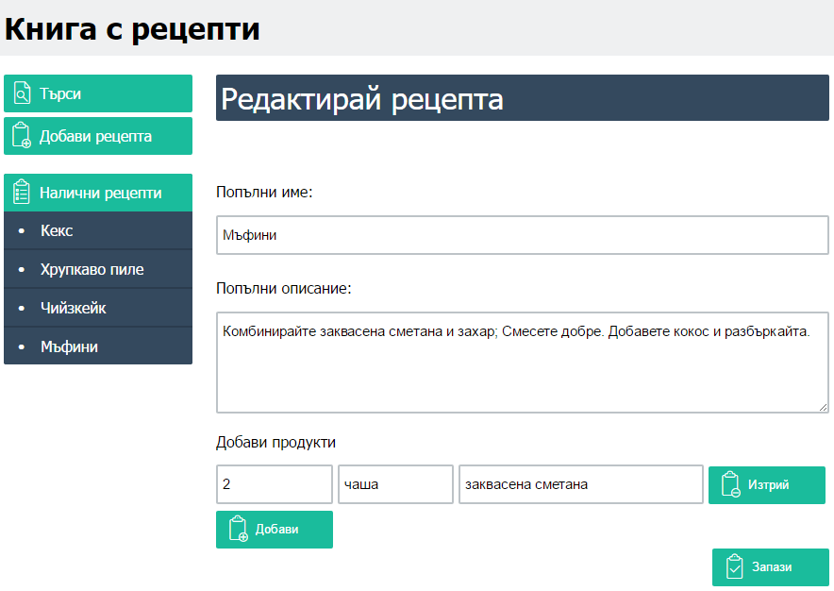
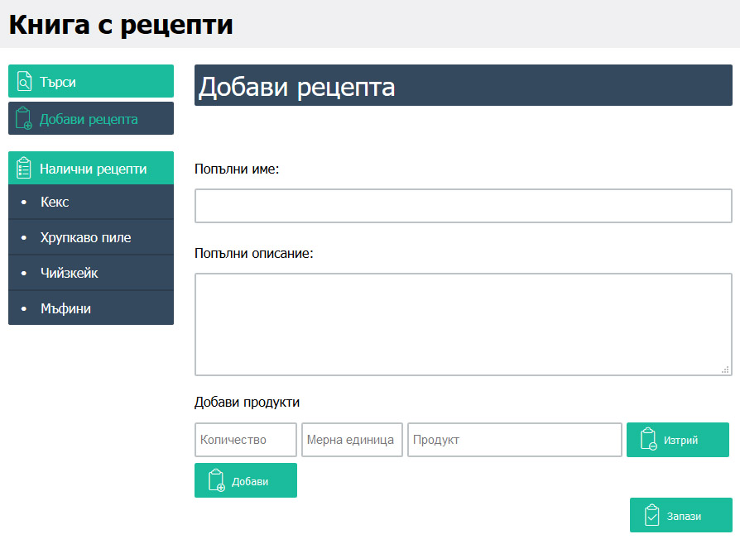
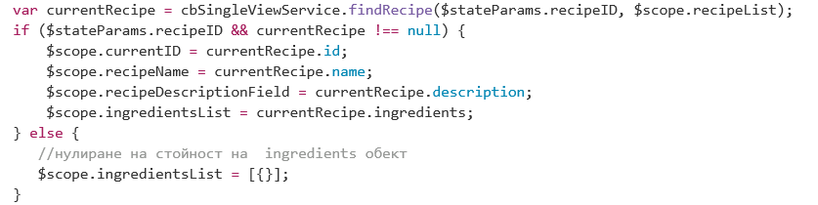
Управление на темплейт чрез контролера
При редактиране на рецепта показва темплейта попълнен
При добавяне - темплейта за рецепта е празен

Slide 9
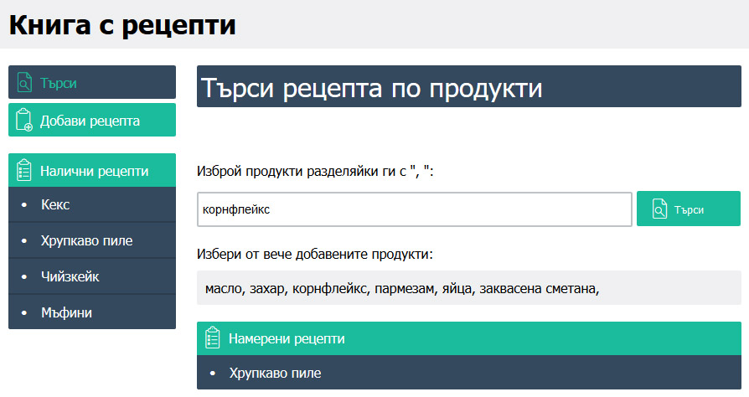
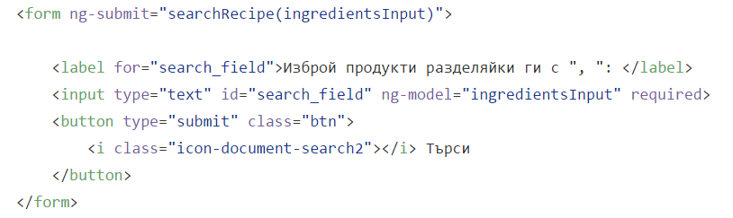
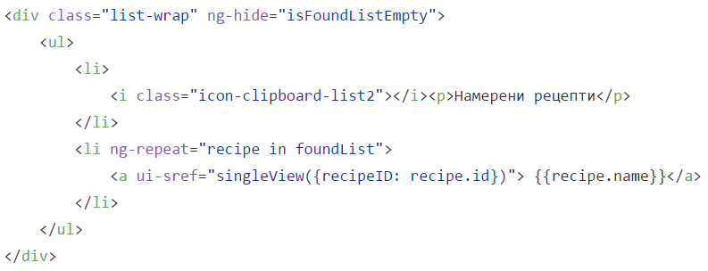
Управление на данни от шаблона
Създаване на форма с помощта на готова
AngularJS директива
Скриване и показване на елементи

Slide 10

Съхраняване на информацията в HTML5 обекта ”localStorage”
Позволява запазване на въведената от потребителя информация
Лесно се изгражда функционалност подобна на комуникация с реална база данни
Позволява приложението да работи в offline режим

Slide 11
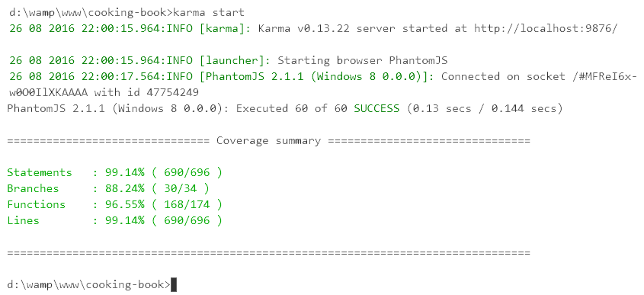
Създаване на тестове за приложението
Драстично се намалява броя на грешките в кода
Намаляват рисковете при промяна в кода да се възпроизведе проблем или грешка
По време на писането на тестовете, кода може да се рефактурира с цел по-добрo изпълнение или производителност
Съхраняват се заедно с целия код и се изпълняват при всяка нова промяна във функционалността, която тестват

Slide 12
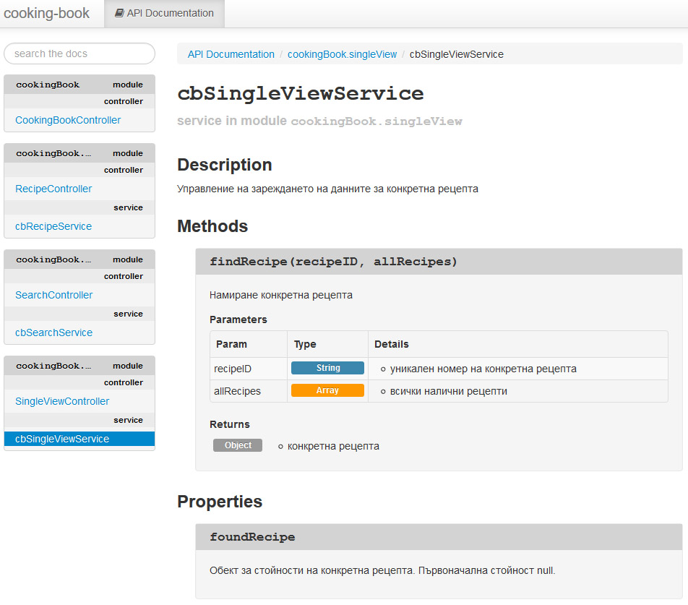
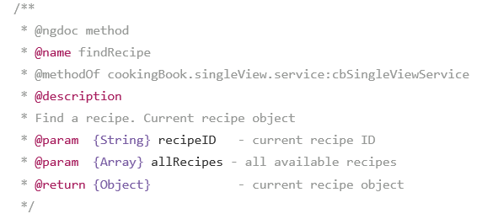
Създаване на документация за приложението
Генерира се автоматично
Генерира се на база коментарите в кода
Създава правила за писане на коментари

Slide 13
Благодаря за вниманието

